Slide 1
Appliance Finder 작업
23.04.14

Slide 2
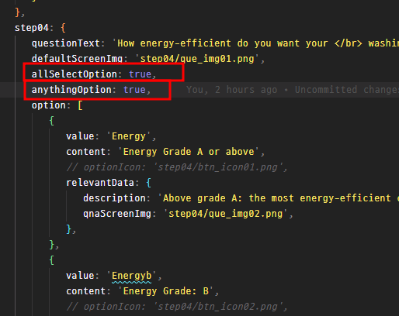
냉/세 (REF/WM/WD) 공통
1. All Select Option (전체선택옵션) 추가 시
allSelectOption: true, 추가
※ step2, step4,step5,step6,step7 에서만 적용
2. 상관없음 옵션 추가 시
anythingOption: true, 추가
※ step2, step4,step5,step6,step7 에서만 적용

Slide 3
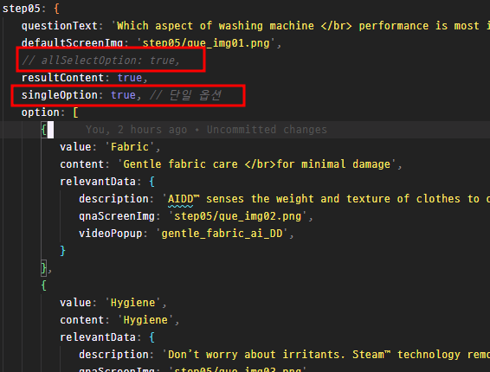
냉/세 (REF/WM/WD) 공통
3. 단일 선택 시
allSelectOption: true, 삭제
singleOption: true, 추가
단일 옵션 추가 (step2, step4,step5,step6,step7 ) 에서만 적용

Slide 4
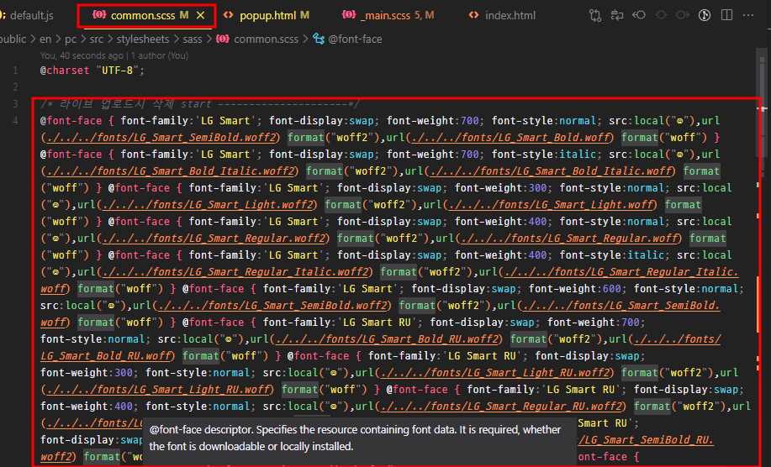
냉/세 (REF/WM/WD) 공통
3. 라이브 업로드 시
Src > stylesheets > common.scss 테스트 폰트 font-face 삭제
주석
/ 라이브 업로드시 삭제 start ---------------------/
/ 라이브 업로드시 삭제 end---------------------/

Slide 5
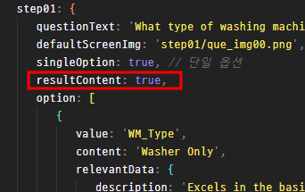
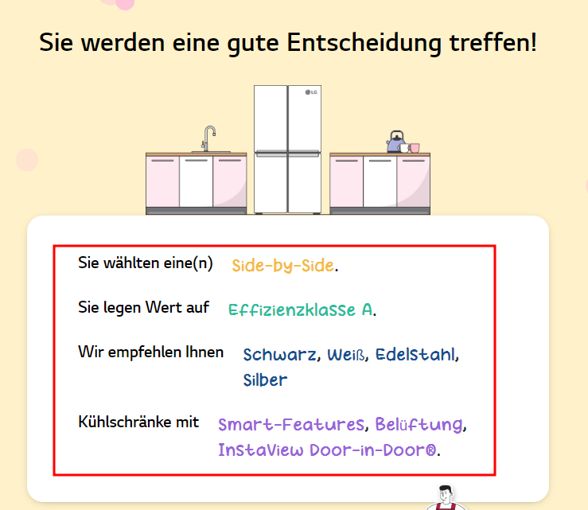
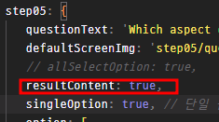
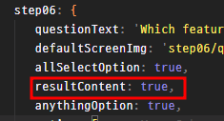
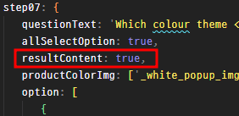
냉장고 (REF)
1
2
Result 페이지
스텝마다
resultContent: true, 추가 시 순서대로
해당 스텝 선택 옵션 노출
1
2
3
3
4
4

Slide 6
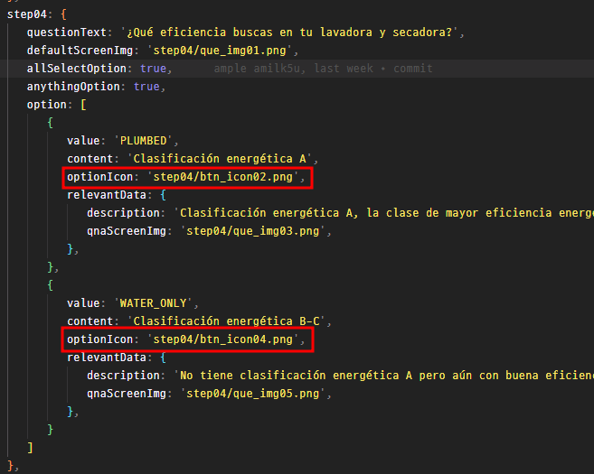
세탁기 (WM/WD)
제품타입 별 옵션 버튼 이미지가 다르게 나눠질 시
optionIcon: 'step04/btn_icon02.png', ← 추가하여 해당옵션 이미지 삽입

